Slide 1
Marino 2021
Fotografia sulla popolazione marinese. Fonte Istat : censimenti permanenti della popolazione. Anno 2019

Slide 2
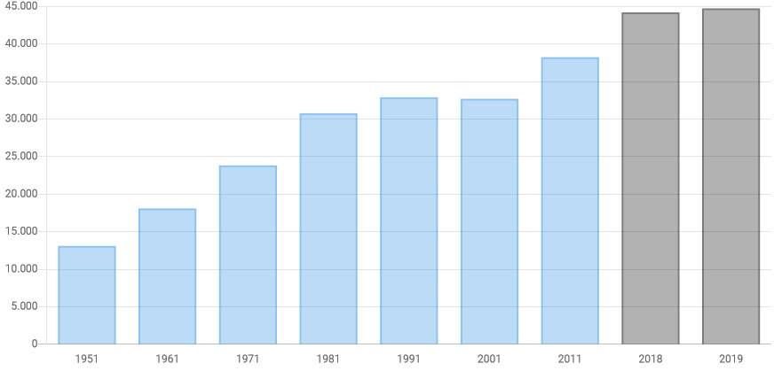
Serie storica della popolazione marinese
Anni | Popol. residente
1951 | 13.109
1961 | 18.097
1971 | 23.836
1981 | 30772
1991 | 32.903
2001 | 32.706
2011 | 38.245
2018 | 44.210
2019 | 44.744

Slide 3
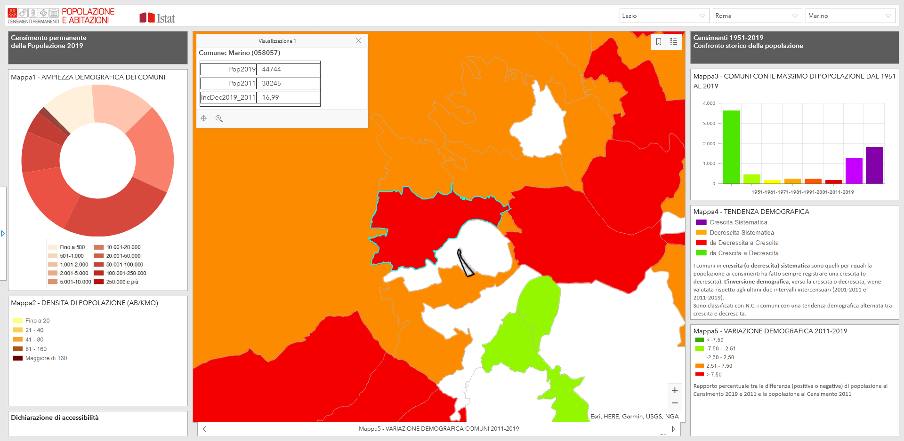
TRA IL 2011 E IL 2019 LA VARIAZIONE DEMOGRAFICA è STATA DEL + 16,99 %

Slide 4
Confronti tra la popolazione per sesso e classi di età ai censimenti del 2001 e del 2019
Popolazione Residente Anno 2001
Popolazione residente anno 2019
Classi di età | Femmine | Maschi | Totale
0-4 | 807 | 765 | 1572
5-9 | 699 | 778 | 1477
10-14 | 762 | 830 | 1592
15-19 | 883 | 902 | 1785
20-24 | 939 | 1023 | 1962
25-29 | 1337 | 1300 | 2637
30-34 | 1417 | 1435 | 2852
35-39 | 1435 | 1390 | 2825
40-44 | 1296 | 1197 | 2493
45-49 | 1185 | 1064 | 2249
50-54 | 1169 | 1084 | 2253
55-59 | 1019 | 940 | 1959
60-64 | 1000 | 944 | 1944
65-69 | 870 | 762 | 1632
70-74 | 780 | 653 | 1433
75-79 | 624 | 423 | 1047
80-84 | 335 | 197 | 532
85-89 | 241 | 85 | 326
90-94 | 83 | 35 | 118
95-99 | 11 | 5 | 16
>100 anni | 1 | 1 | 2
TOTAL | 16.893 | 15.813 | 32.706
Classi di età | Femmine | Maschi | Totale
0-4 | 1025 | 1122 | 2147
5-9 | 1156 | 1171 | 2327
10-14 | 1075 | 1196 | 2271
15-19 | 955 | 1006 | 1961
20-24 | 935 | 935 | 1870
25-29 | 1174 | 1119 | 2293
30-34 | 1517 | 1390 | 2907
35-39 | 1737 | 1707 | 3444
40-44 | 1884 | 1897 | 3781
45-49 | 1925 | 2005 | 3930
50-54 | 1811 | 1782 | 3593
55-59 | 1630 | 1540 | 3170
60-64 | 1350 | 1250 | 2600
65-69 | 1241 | 1071 | 2312
70-74 | 1113 | 977 | 2090
75-79 | 922 | 686 | 1608
80-84 | 785 | 545 | 1330
85-89 | 462 | 245 | 707
90-94 | 215 | 99 | 314
95-99 | 60 | 18 | 78
>100 anni | 8 | 3 | 11
TOTAL | 22.980 | 21.764 | 44.744

Slide 5
Principali indicatori
Indice di vecchiaia
Rappresenta il grado di invecchiamento di una popolazione. È il rapporto percentuale tra il numero degli ultrassessantacinquenni ed il numero dei giovani fino ai 14 anni. Ad esempio, nel 2020 l'indice di vecchiaia per l'Italia dice che ci sono 179,3 anziani ogni 100 giovani.A Marino nel 2019 era pari a 125 anziani ogni 100.
Il grafico evidenzia l’andamento dal 2001 al 2019

Slide 6
Principali indicatori
Indice di dipendenza strutturale
Rappresenta il carico sociale ed economico della popolazione non attiva (0-14 anni e 65 anni ed oltre) su quella attiva (15-64 anni). Ad esempio, teoricamente, in Italia nel 2020 ci sono 56,7 individui a carico, ogni 100 che lavorano. A Marino nel 2019 ci sono 51,42 individui a carico ogni 100 che lavorano

Slide 7
Principali indicatori
Indice di ricambio della popolazione attiva
Rappresenta il rapporto percentuale tra la fascia di popolazione che sta per andare in pensione (60-64 anni) e quella che sta per entrare nel mondo del lavoro (15-19 anni). La popolazione attiva è tanto più giovane quanto più l'indicatore è minore di 100. Ad esempio, in Italia nel 2020 l'indice di ricambio è 135,6 e significa che la popolazione in età lavorativa è molto anziana. A Marino nel 2019 è pari a 132,59.

Slide 8
Principali indicatori
Indice di struttura della popolazione attiva
Rappresenta il grado di invecchiamento della popolazione in età lavorativa. È il rapporto percentuale tra la parte di popolazione in età lavorativa più anziana (40-64 anni) e quella più giovane (15-39 anni).

Slide 9
Popolazione residente per sesso, classi di età e cittadinanza
La cittadinanza anno 2001
La cittadinanza anno 2019
Cittadinanza | Italiano-a |  |  | Straniero-apolide |  |  | Totale
Sesso | Maschi | Femmine | Totale | Maschi | Femmine | Totale | Maschi | Femmine | Totale
Classe di età
Indicatore: Popolazione residente
0-9 anni | 1.500 | 1.473 | 2.973 | 43 | 33 | 76 | 1.543 | 1.506 | 3.049
10-19 anni | 1.703 | 1.617 | 3.320 | 29 | 28 | 57 | 1.732 | 1.645 | 3.377
20-29 anni | 2.279 | 2.170 | 4.449 | 44 | 106 | 150 | 2.323 | 2.276 | 4.599
30-39 anni | 2.746 | 2.721 | 5.467 | 79 | 131 | 210 | 2.825 | 2.852 | 5.677
40-49 anni | 2.213 | 2.403 | 4.616 | 48 | 78 | 126 | 2.261 | 2.481 | 4.742
50-59 anni | 2.005 | 2.143 | 4.148 | 19 | 45 | 64 | 2.024 | 2.188 | 4.212
60-69 anni | 1.704 | 1.856 | 3.560 | 2 | 14 | 16 | 1.706 | 1.870 | 3.576
70-79 anni | 1.069 | 1.397 | 2.466 | 7 | 7 | 14 | 1.076 | 1.404 | 2.480
80-89 anni | 279 | 569 | 848 | 3 | 7 | 10 | 282 | 576 | 858
90-99 anni | 39 | 93 | 132 | 1 | 1 | 2 | 40 | 94 | 134
100 anni e più | 1 | 1 | 2 |  |  |  | 1 | 1 | 2
Totale | 15.538 | 16.443 | 31.981 | 275 | 450 | 725 | 15.813 | 16.893 | 32.706
Cittadinanza | Italiano-a |  |  | Straniero-apolide |  |  | Totale
Sesso | Maschi | Femmine | Totale | Maschi | Femmine | Totale | Maschi | Femmine | Totale
Classe di età
Indicatore: Popolazione residente
0-9 anni | 2.027 | 1.934 | 3.961 | 266 | 247 | 513 | 2.293 | 2.181 | 4.474
10-19 anni | 2.039 | 1.848 | 3.887 | 163 | 182 | 345 | 2.202 | 2.030 | 4.232
20-29 anni | 1.830 | 1.834 | 3.664 | 224 | 275 | 499 | 2.054 | 2.109 | 4.163
30-39 anni | 2.581 | 2.673 | 5.254 | 516 | 581 | 1.097 | 3.097 | 3.254 | 6.351
40-49 anni | 3.465 | 3.289 | 6.754 | 437 | 520 | 957 | 3.902 | 3.809 | 7.711
50-59 anni | 3.098 | 3.136 | 6.234 | 224 | 305 | 529 | 3.322 | 3.441 | 6.763
60-69 anni | 2.247 | 2.446 | 4.693 | 74 | 145 | 219 | 2.321 | 2.591 | 4.912
70-79 anni | 1.652 | 1.994 | 3.646 | 11 | 41 | 52 | 1.663 | 2.035 | 3.698
80-89 anni | 786 | 1.237 | 2.023 | 4 | 10 | 14 | 790 | 1.247 | 2.037
90-99 anni | 116 | 272 | 388 | 1 | 3 | 4 | 117 | 275 | 392
100 anni e più | 3 | 8 | 11 |  |  |  | 3 | 8 | 11
Totale | 19.844 | 20.671 | 40.515 | 1.920 | 2.309 | 4.229 | 21.764 | 22.980 | 44.744

Slide 10
Popolazione per cittadinanza ed età

Slide 11
Popolazione straniera residente per sesso e area geografica di cittadinanza. Marino. Anno 2019
Sesso | Maschi | Femmine | Totale
Area geografica e paesi di cittadinanza
Tutte le voci | 1.920 | 2.309 | 4.229
Europa | 1.337 | 1.745 | 3.082
Unione europea | 969 | 1.271 | 2.240
Europa centro-orientale | 366 | 473 | 839
Altri paesi europei | 2 | 1 | 3
Africa | 203 | 179 | 382
Africa settentrionale | 172 | 81 | 253
Africa occidentale | 21 | 58 | 79
Africa orientale | 8 | 29 | 37
Africa centro-meridionale | 2 | 11 | 13
Asia | 316 | 204 | 520
Asia occidentale | 12 | 15 | 27
Asia orientale | 63 | 118 | 181
Asia centro-meridionale | 241 | 71 | 312
America | 62 | 181 | 243
America settentrionale | 8 | 12 | 20
America centro-meridionale | 54 | 169 | 223
Oceania | 1 |  | 1
Apolide | 1 |  | 1
Cittadini dell’Unione europea 2.240 Cittadini dell’Europa Centro-orientale 839.
Continente africano 382
Asiatici 520
America 243

Slide 12
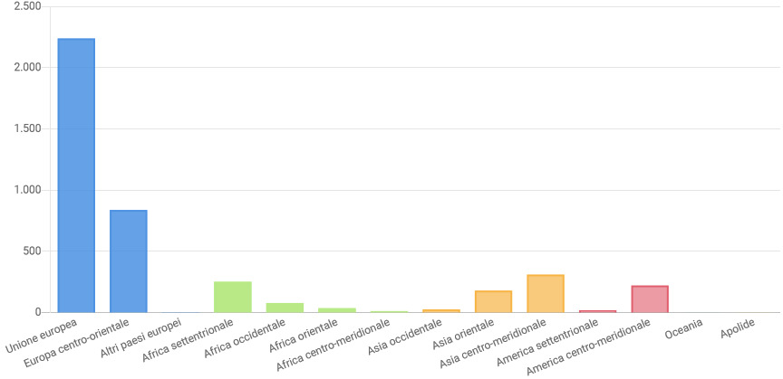
Popolazione straniera residente per area geografica di cittadinanza. Marino .Anno 2019

Slide 13
Popolazione residente di 9 anni e più per sesso e grado di istruzione. Marino anno 2019. P.S. a partire dai titoli di studio terziario ( laurea triennale) le donne superano gli uomini
Sesso | Maschi | Femmine | Totale
Grado di istruzione
Analfabeti | 37 | 80 | 117
Alfabeti privi di titolo di studio | 619 | 817 | 1.436
Licenza di scuola elementare | 1.970 | 2.781 | 4.751
Licenza media o avviamento professionale (conseguito non oltre l'anno 1965) /Diploma di Istruzione secondaria di I grado | 5.592 | 5.043 | 10.635
Diploma di istruzione secondaria di II grado o di qualifica professionale (corso di 3-4 anni) compresi IFTS | 8.650 | 8.623 | 17.273
Diploma di tecnico superiore ITS o titolo di studio terziario di primo livello | 759 | 1.089 | 1.848
Titolo di studio terziario di secondo livello | 1.963 | 2.484 | 4.447
Dottorato di ricerca/diploma accademico di formazione alla ricerca | 97 | 116 | 213
Totale | 19.687 | 21.033 | 40.720

Slide 14
Grado di istruzione per sesso. Marino. Anno 2019

Slide 15
Popolazione residente di 15 anni e più per sesso e condizione professionale. Marino. Anno 2019
Sesso | Maschi | Femmine | Totale
Condizione professionale o non professionale
FORZE DI LAVORO | 12.086 | 9.845 | 21.931
Occupato | 10.553 | 8.211 | 18.764
In cerca di occupazione | 1.533 | 1.634 | 3.167
NON FORZE DI LAVORO | 6.189 | 9.879 | 16.068
Percettore/rice di una o più pensioni per effetto di attività lavorativa precedente o di redditi da capitale | 3.539 | 3.437 | 6.976
Studente/ssa | 1.307 | 1.473 | 2.780
Casalinga/o | 130 | 3.835 | 3.965
In altra condizione | 1.213 | 1.134 | 2.347
TOTALE | 18.275 | 19.724 | 37.999

Slide 16
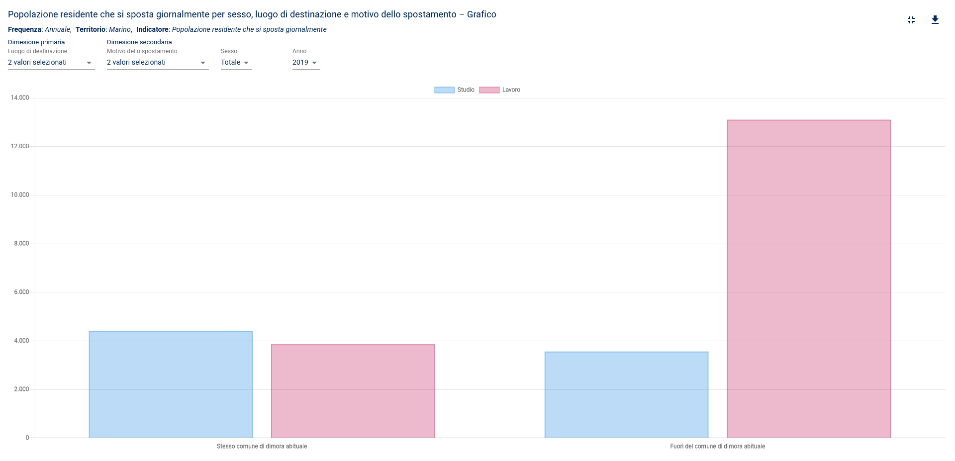
Popolazione residente che si sposta giornalmente per sesso, luogo di destinazione e motivo di studio
Luogo di destinazione | Stesso comune di dimora abituale | Fuori del comune di dimora abituale | Tutte le voci
Motivo dello spostamento
Sesso: Maschi
Studio | 2.193 | 1.729 | 3.922
Lavoro | 1.925 | 7.562 | 9.487
Tutte le voci | 4.118 | 9.291 | 13.409
Sesso: Femmine
Studio | 2.206 | 1.835 | 4.041
Lavoro | 1.939 | 5.547 | 7.486
Tutte le voci | 4.145 | 7.382 | 11.527
Sesso: Totale
Studio | 4.399 | 3.564 | 7.963
Lavoro | 3.864 | 13.109 | 16.973
Tutte le voci | 8.263 | 16.673 | 24.936

